Slide 1

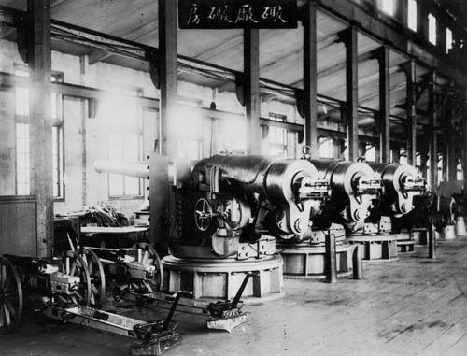
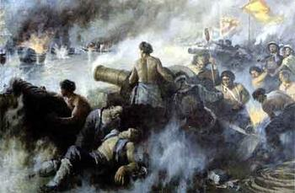
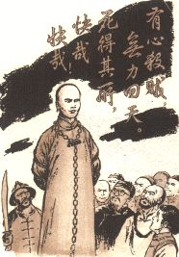
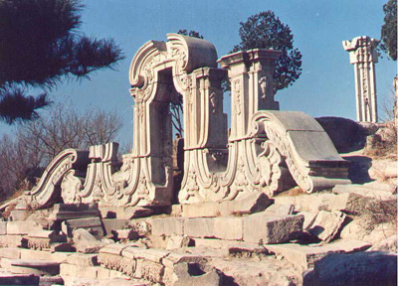

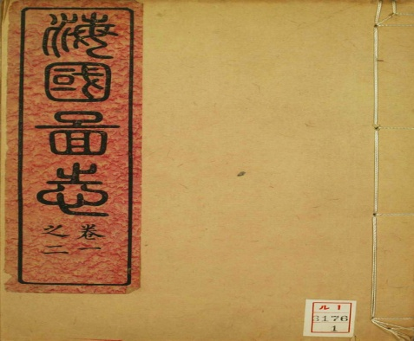
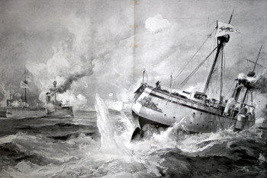
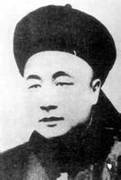
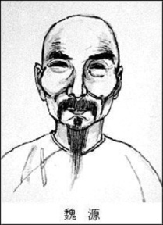
第五单元——第八单元
近代中国历史的分期
第五单元
晚清：1840-1911
时间：1840—1949
侵略史：中华民族逐步陷入半殖民地半封建社会
第一次
鸦片战争
第二次
鸦片战争
甲午
中日战争
八国联军
侵华战争
1840-1842
1851
1856-1860
1864
1894-1895
1900
1911
太平天国运动
洋务运动
戊戌变法
辛亥革命
抗争史：中华民族各阶层反侵略反封建斗争
中国面临“数千年未有之大变局”

Slide 2
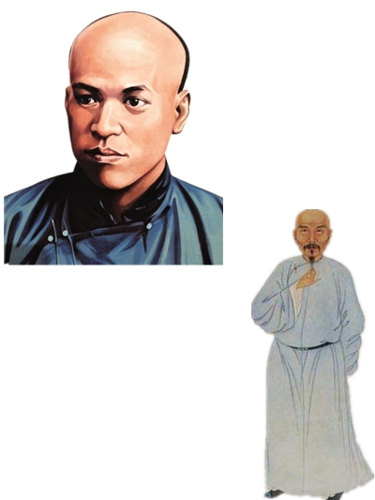
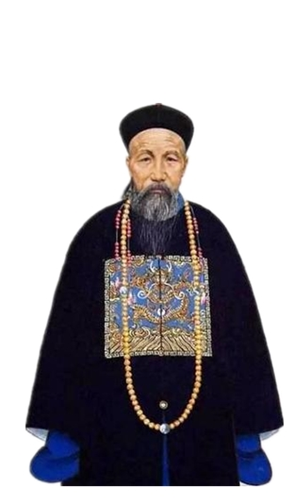
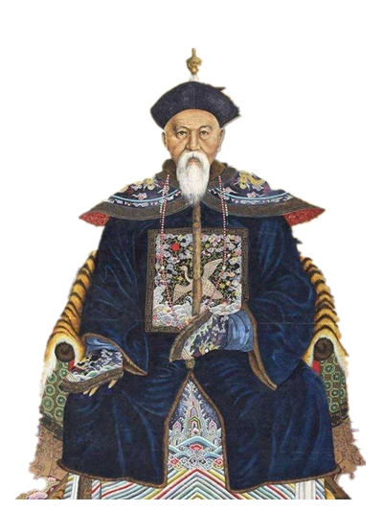
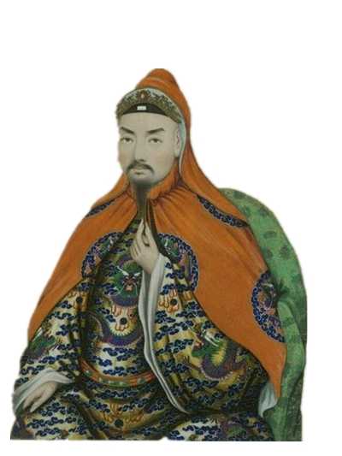

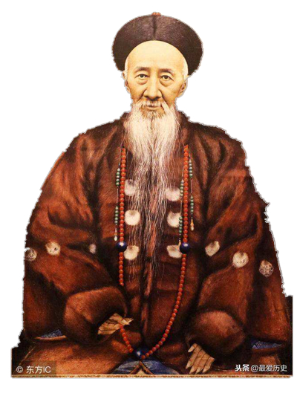
品读历史中的“人”
从“人”的角度看历史

Slide 3


林 则 徐
4岁接受中国传统儒家教育
少年时立“经国救世”之志
26岁中进士 54岁受命禁烟
56岁戍守新疆 66岁病重逝世
。

Slide 4
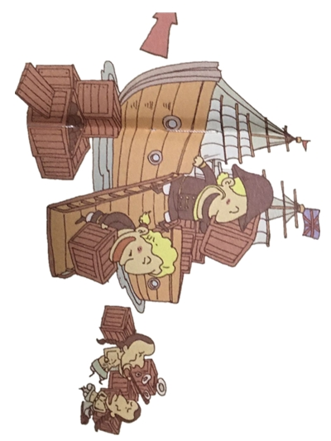
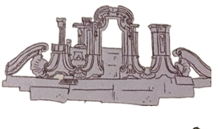
课程标准
认识列强侵华对中国社会的影响，概述晚清时期中国人民反抗外来侵略的斗争事迹，理解其性质和意义；认识社会各阶级为挽救危局所作的努力及存在的局限性。
目 录
CONTENT
01 ·鸦片战争爆发的原因
02 ·鸦片战争的经过
03 ·鸦片战争的结果
04 ·鸦片战争的回响

Slide 5

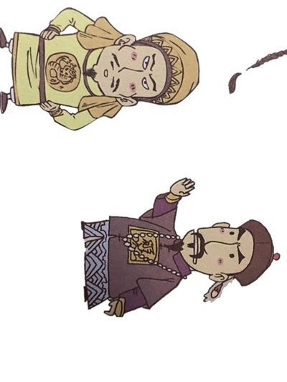
预习检测：一画两记
时间
画
时空坐标（时间轴）
事件
01.请两次鸦片战争爆发的原因，经过和结果。
02. 鸦片战争失败的根本原因。
记

Slide 6

01
鸦片战争爆发的原因

Slide 7
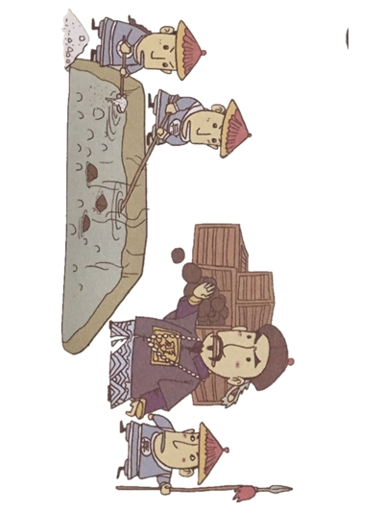
1.1 第一次鸦片战争爆发原因
当鸦片未盛行之时，吸食者不过害及其身，故杖徙已足蔽辜；迨流毒于天下，则为害甚巨，法当从严。若犹泄泄视之，是使数十年后，中原几无可以御敌之兵，且无可以充饷之银。
——《林则徐集·奏稿中》
林则徐虎门销烟

Slide 8
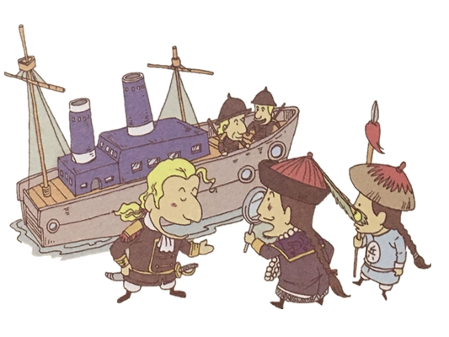
1.1 第一次鸦片战争爆发原因
呢绒
棉纺织品
金属制品
扭转贸易逆差
英国
走私鸦片
打开中国市场
制成品
出超
严重灾难
正当贸易
茶叶
生丝
药材
中国
禁烟运动
为维护统治
生产原料
打开中国市场——根本原因
虎门销烟——直接原因（借口）

Slide 9

1.1 第一次鸦片战争爆发原因
我们在重新审视鸦片战争时，也很有必要将之放入现代历史发展大潮的背景中进行考察……
如果不是英国，那么别的国家也会这么做，至于英国在华贸易的重点是鸦片而非茶叶或其他什么商品，这只是历史的巧合罢了。
——费正清《中国：传统与变迁》
打开中国市场——根本原因
虎门销烟——直接原因（借口）

Slide 10



1.1 第一次鸦片战争爆发原因
君主专制空前强化
吏治腐败，人民生活悲惨
政治：资本主义代议制确立
自然经济占主导地位
1640年英国爆发资产阶级革命
自给自足的小农经济为主，商品经济不发达
经济：工业革命
军备废弛，军队腐化
英国率先完成工业革命，以机器取代人力
士兵不勤操练，士官克粮冒响，武器生锈，炮台失修
军事：船坚炮利，战斗力强
闭关锁国
英国皇家海军战胜西班牙的“无敌舰队”、赢得两次英荷战争，在世界上占有绝对优势
闭关自守，沉醉在天朝上国的迷梦中
外交：积极进行海外扩张
是当时最大的殖民帝国，被称为“日不落帝国”
近代西方殖民侵略和由此带来的文明碰撞是工业资本主义浪潮席卷全球的必然结果。

Slide 11
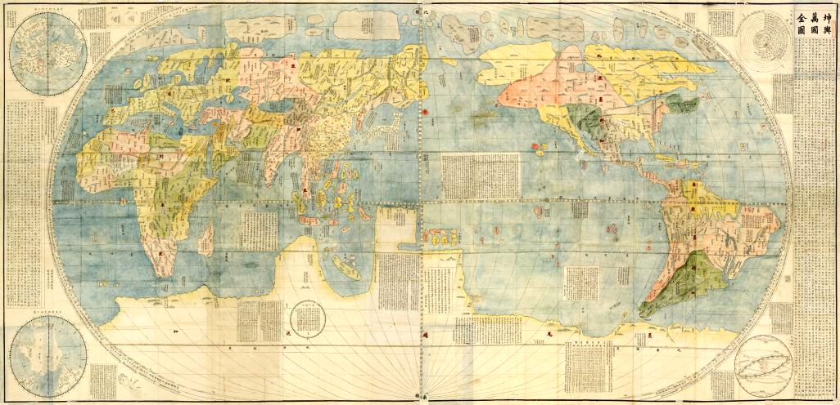
1.1 第一次鸦片战争爆发原因
亚洲·中国
英国在美洲、非洲夺取殖民地的同时，把目标对准了亚洲。
法国从越南打开
侵入亚洲的缺口。
俄国势力侵及中国东北和新疆地区。
美国商人活跃于世界各地，美国资产阶级成了英国侵华的帮凶。

Slide 12
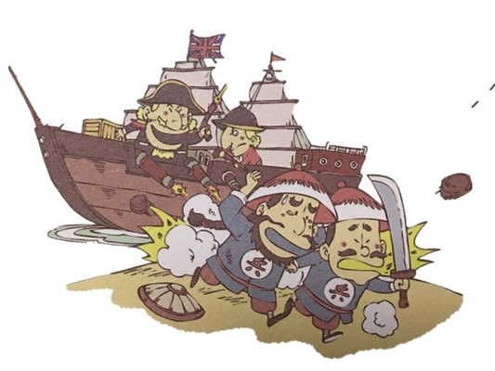

1.2 第二次鸦片战争爆发原因
1856年，时隔14年，为何战火再起？
从原因角度看：“第二次”是“第一次”的延续
第一次
鸦片战争
第二次
鸦片战争
1840-1842
1856-1860
英国人本以为“倾全国工厂的生产，也不够供应中国一省的衣料”，而现实却是“和中国开放贸易十年后”，“其消费能力竟不及荷兰的一半”，“甚至落在巴西和土耳其之后。” ——1852年3月《密切尔报告书》
进一步打开中国市场——根本原因
“亚罗号”事件——直接原因

Slide 13
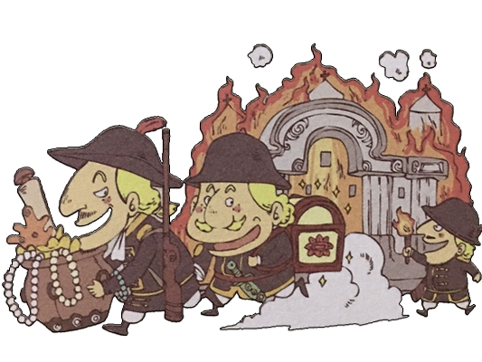
02
鸦片战争的经过

Slide 14
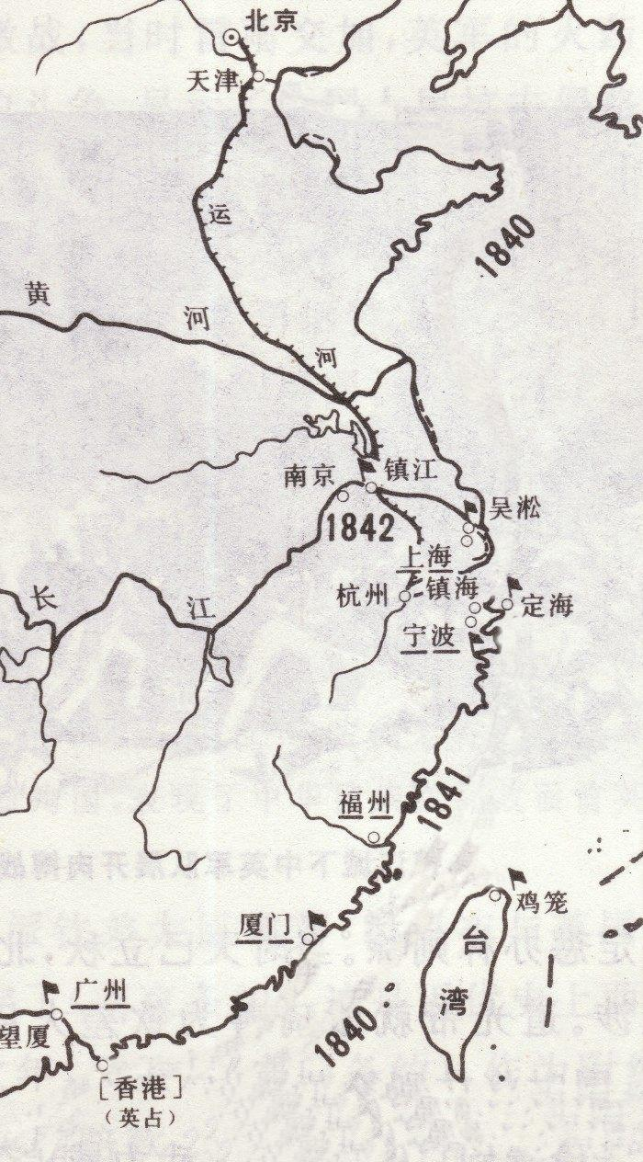


2.1 第一次鸦片战争经过
鸦片战争形势图
1842年8月29日，中英双方签订《南京条约》
1840年6月，英军率先进犯广州，标志鸦片战争开始

Slide 15
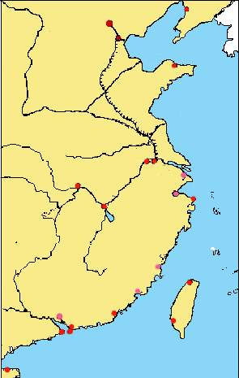
2.2 第二次鸦片战争经过
从战争扩大角度看：“第二次”是“第一次”的延续
北京
北京
营口
1860
第二次鸦片战争形势图
黄
天津
天津
烟台
河
运
1859
黄 海
1858
河
南京
镇江
汉口
长
上海
江
宁波
九江
定海
东
海
福州
淡水
广州
厦门
广州
汕头
九龙司
1858
台湾
澳门（萄占)
1860年10月，英法联军抢劫、焚毁圆明园后进入北京。
香港（英占）
琼州

Slide 16
道光二十年（1840年）9月29日，道光帝下旨，革了林则徐的职，并命令“交部严加议处，来京听候部议”。
道光二十一年（1841年）5月1日，林则徐又接到圣旨：降为四品卿衔，速赴浙江镇海听候谕旨。
6月28日，道光皇帝下旨，革去林则徐“四品卿衔”， “从重发往新疆伊犁，效力赎罪。”

Slide 17
03
鸦片战争的结果

Slide 18

战 争 | 条 约 | 主 要 内 容
第一次鸦片 战争 | 《南京条约》（英1842） | 割香港岛给英国
 |  | 赔款2100万银元
 |  | 开放广州、厦门、福州、宁波、上海为通商口岸
 |  | 中国海关收取英商进出口货物关税由双方协定
 | 《五口通商章程》（英1843） | “领事裁判权”（英国人不受中国司法审判）
 | 《虎门条约》（英1843） | “片面最惠国待遇”
 | 《望厦条约》（美1844） | 在通商、外交等方面，享有与英国同等的权利
 | 《黄埔条约》（法1844） | 通商口岸永久居住，自由贸易，设领事，停兵船
第二次

Slide 19
名词解释
1．领事裁判权
帝国(资本)主义国家通过不平等条约，在殖民地、半殖民地或附属国攫取的一种特权，即它的侨民在当地的民事、刑事诉讼，所在国法庭无权审理，而由它派驻当地的领事依照本国法律审判。这种特权亦称“治外法权”，严重侵犯了所在国的司法主权。
2．片面最惠国待遇
最惠国待遇是指一国在通商、航海、税收或公民法律地位等方面给予另一国享受现时或将来所给予任何第三国同样的一切优惠、特权或豁免权等待遇。最惠国待遇的取得必须以条约为根据，一般是相互的。片面最惠国待遇，就 是外国要求中国给予最惠国待遇，但它们并不把最惠国待遇给予中国，因此 是“片面”的、单方面的。

Slide 20
战 争 | 条 约 | 主 要 内 容
鸦片 战争 | 《南京条约》（英1842） | 割香港岛给英国
 |  | 赔款2100万银元
 |  | 开放广州、厦门、福州、宁波、上海为通商口岸
 |  | 中国海关收取英商进出口货物关税由双方协定
 | 《五口通商章程》（英1843） | “领事裁判权”（英国人不受中国司法审判）
 | 《虎门条约》（英1843） | “片面最惠国待遇”
 | 《望厦条约》（美1844） | 在通商、外交等方面，享有与英国同等的权利
 | 《黄埔条约》（法1844） | 通商口岸永久居住，自由贸易，设领事，停兵船
第二次

Slide 21
名词解释
3.中美《望厦条约》
美国强加给中国的不平等条约，亦称“中美望厦条约”、“中美五口贸易章程”。1844年7月3日美国专使顾盛与清两广总督耆英在澳门附近望厦村签订，附有《海关税则》，主要内容有：扩大领事裁判权范围、强化协定关税原则；还规定准许美国人在通商口岸建立教堂、医院，美国军舰可任意到中国沿海各港口“巡查贸易”，同时美国具有12年后修约的权利。
4.中法《黄埔条约》
法国强加给中国的不平等条约，亦称“中法黄埔条约”、“中法五口贸易章程”。1844年10月24日法国专使刺萼尼与清两广总督耆英在广州黄埔签订，附有《海关税则》，规定：法国享由协定关税、五口通商、领事裁判权、片 面最惠国待遇等特权；准许法国人在通商口岸建造教堂，还逼迫清政府解除 了西方宗教的禁令。

Slide 22
战 争 | 条 约 | 主 要 内 容
鸦片 战争 | 《南京条约》（英1842） | 割香港岛给英国
 |  | 赔款2100万银元
 |  | 开放广州、厦门、福州、宁波、上海为通商口岸
 |  | 中国海关收取英商进出口货物关税由双方协定
 | 《五口通商章程》（英1843） | “领事裁判权”（英国人不受中国司法审判）
 | 《虎门条约》（英1843） | “片面最惠国待遇”
 | 《望厦条约》（美1844） | 在通商、外交等方面，享有与英国同等的权利
 | 《黄埔条约》（法1844） | 通商口岸永久居住，自由贸易，设领事，停兵船
第二次 | 《天津条约》（英法美俄1858） | 割地、赔款、开放通商口岸（11）、内河航运权、鸦片贸易合法化
 | 《瑷珲条约》（俄1858）
 | 《北京条约》（英法俄1860）
政治
中国主权和领土完整遭到破坏
经济
自然经济开始解体，被迫卷入资本主义世界市场
外交
由闭关锁国到被迫开放
社会性质
中国沦开始为半殖民半封建社会
Notes:
自然经济解体：耕织分离，纺织分离（中国手工棉纺织业破产）
丝茶等经济作物大量出口，农村经济作物种植比例增加，
中国被迫卷入资本主义世界市场，成为其经济附庸。
经济结构：中国出现外资经济、洋务经济、民族资本主义经济。
社会结构：出现新兴的民族资产阶级和工人阶级。

Slide 23

从“人”身上再看鸦片战争
战争的结果是必然的吗？

Slide 24


“窃喜贵国王深明大义，感激天恩。是以天朝柔怀绥远，倍加优礼，贸易之利，垂二百年，该国所以富庶，赖有此也。”
——《林则徐给英国女王致信节选》
1839年9月林则徐奏折“夷兵除枪炮之外，击刺步伐俱非所娴，而腿足裹缠，结束严密，屈伸皆所不便，若至岸上更无能为，是其强非不可制也。”
——引自《林则徐书简》

Slide 25

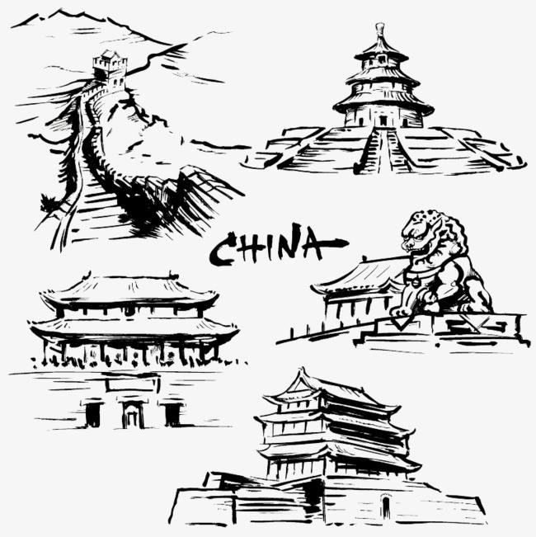
1840年6月中旬，英军抵达广东沿海的战舰已达4艘，而林则徐在上报说:“伏查英夷近日来船，所配兵械较多，实仍载运鸦片。”
——林则徐奏折
“英国要攻中国，无非乘船而来，它要是敢入内河，一则潮退水浅，船胶膨裂，再则伙食不足，三则军火不继，犹如鱼躺在干河上，白来送死。”
——引自《林则徐书简》

Slide 26
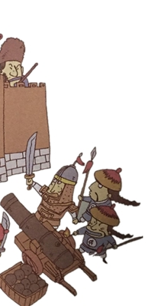
三元里是广州城北附近的一个小村庄，1841年5月，占据广州四方炮台的英军到三元里抢掠财物、强暴妇女，当地人民奋起反抗，打死数名英军。随后，三元里附近103个乡的群众包围了四方炮台，英军增援部队到达后，才解救了被围困的英军。
三元里抗英杀死了5个英国士兵。英国军官观察到了“差序格局”，即只有本地子弟兵能够勇敢作战，中国士兵其实是“为家乡亲族而战”。
在整个鸦片战争期间，英军虽有一时的供应不足之羹，但在总体上不觉得困难。一些民众向他们出售粮食、畜禽、淡水，以图获利，另一些民众为他们充当苦力，从事运输，以求工值。这些被清方文献斥为“汉奸”的民众，在交战地区几乎无处不在。 ——茅海建《天朝的崩溃》

Slide 27

和议之后，都门仍复恬嬉，大有雨过忘雷之意。海疆之事，转喉触讳，绝口不提，即茶坊酒肆之中，亦大书“免谈时事”四字，俨有诗书偶语之禁。
——林则徐《软尘私议》
鸦片战争后，对于协定关税一款，清政府反而沾沾自喜。匙英曾向道光帝报称，此次与英夷头目协定的税则，通盘核算，于国课有赢无拙，作为国家主权的关税自主权已遭外国削夺，而腐败的清政府却陶醉于暂时的关税增赢的无知经济满足之中。

Slide 28
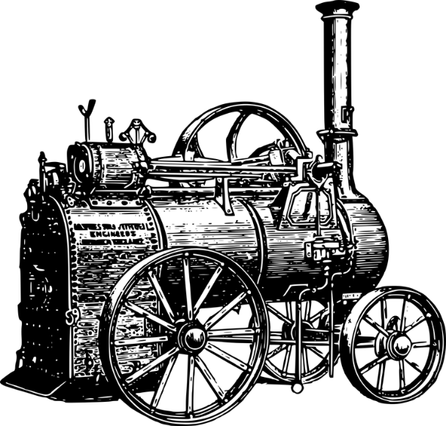
思考
思考鸦片战争失败的根本原因？
战争失败的原因
日本人看鸦片战争之结局：假设现在让华盛顿作中国的皇帝，让惠灵顿作他的将军，率领中国军队同英国军队作战，结果胜负如何呢？即使中国拥有大量的军舰大炮，也要被英国的土枪和帆船打败的。由此看来，战争的胜败，既不在于帅，也不在于武器，而完全在于一国之根本力量。
——福泽渝吉《文明论概略》
①客观原因：
英国综合实力强大
②主观原因：
清政府政治腐败
军备落后
③根本原因：
腐朽的封建主义无法对
抗新兴的资本主义。

Slide 29
道光二十一年（1841年7月14日）踏上新疆之路。在赴戍途中，仍忧国忧民，并不为个人的坎坷而唏嘘，当与妻子在古城西安告别时，在满腔愤怒下写了激励诗句。
苟利国家生死以，
岂因祸福避趋之。
“在鸦片战争的整个过程里，中国以中世纪的武器、中世纪的政府、中世纪的社会来对付近代化的敌人。战争以严酷的事实暴露了这种差距，促使一批爱国知识分子在比较中思考。”
——陈旭麓《近代中国社会的新陈代谢》
林则徐

Slide 30
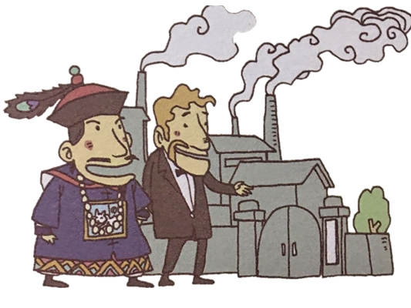
04
鸦片战争的回响

Slide 31
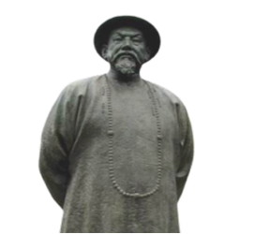
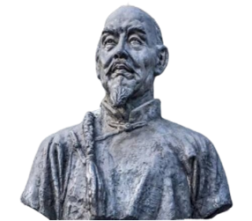
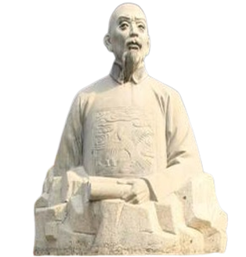
4.1 开眼看世界
林则徐
魏源
徐继畲
《四洲志》
《海国图志》
《瀛寰志略》
1839年起，林则徐收集各国消息情报和国际知识，包括国际法知识，编成《四洲志》等书稿，被称为“开眼看世界第一人”
最初50卷成书于1842年，是一部介绍西方国家科学技术和世界地理历史知识的综合性图书，提出“师夷长技以制夷”。
成书于1849年，介绍了世界各国的风土人情及西方民主制度。书中还附有中国、朝鲜、日本及临摹的欧洲人的地图。近代第一部世界地理著作。

Slide 32
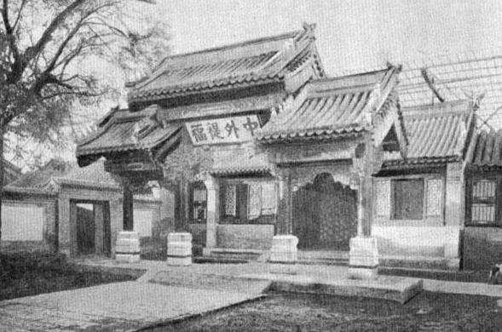
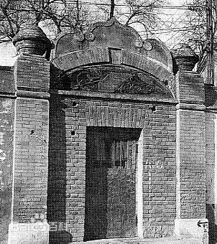
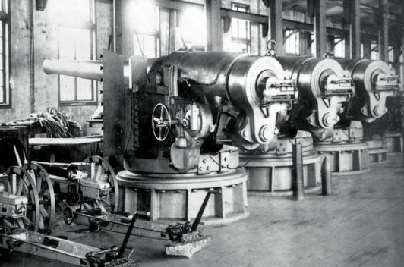
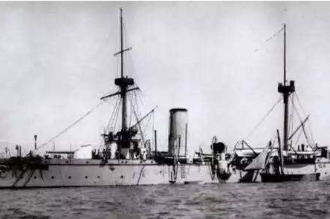
4.1 现代化起步
外交
教育
经济
军事
总理各国衙门
京师同文馆
江南制造总局
北洋舰队
1861年
1862年
1865年
1874年
洋务运动
中国现代化起步

Slide 33
时空坐标

Slide 34

资本主义制度确立
两次鸦片战争
课堂小结
完成工业革命
英国
船坚炮利
积极进行海外扩张
打开市场
扭转逆差
严重灾难
正当贸易
走私鸦片
虎门销烟
封建制度腐败落后
借口
自然经济占主导地位
中国
军备废弛，军队腐化
深刻变化
第二次鸦片战争
《天津条约》《北京条约》
继续扩大
第一次鸦片战争
《南京条约》
闭关锁国
半殖民地半封建社会
政治：领土与主权完整被破坏
经济：自然经济开始解体，被迫卷入资本主义世界市场
外交：被迫打开国门
思想：开眼看世界
深远：刺激了洋务运动，开启中国近代化

Slide 35
道光二十九年（1849年）秋，林则徐被清廷命为钦差大臣，去广西镇压拜上帝会的反清武装起义。他抱病起程，十月十九日（1850年11月22日）逝于潮州普宁行馆。后清廷晋赠其太子太傅，照总督例赐恤，历任一切处分悉行开复，谥文忠。
林则徐

